Slide 1
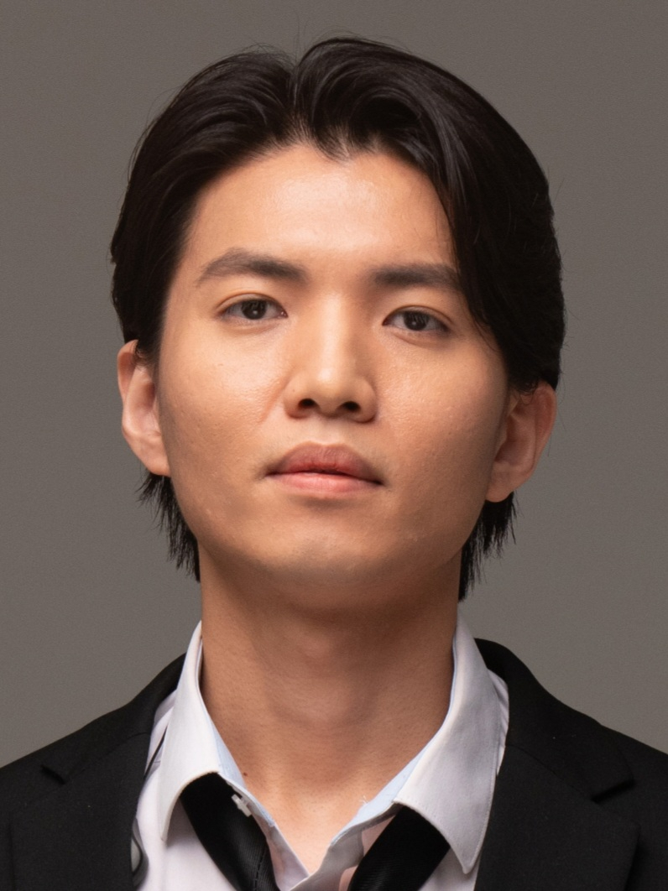
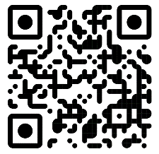
영화
2021 단편 [내가 버리지 못한 것] 민석役
2022 단편 [레버리] 재즈 펍 손님役
2022 단편 [우리의 믿음] 사이비 학생役
2022 단편 [Purity people] 친구役
2022 단편 [졸업영화] 형사役
2023 애니메이션 [아가미] 곤役 가이드 2023 단편 [을지로하다] 남자役
2023 단편 [하드 커버] 린첸징役
2023 단편 [원데이 클래스] 지호役
2024 독립 [레드 다이어리] 시민군役
2024 단편 [단말마] 고영길役
2024 단편 [돈가방(가제)] 낯선 남자役
연기영상
드라마
2020 SBS드라마 [모범택시] 군인役
2021 tvN드라마 [빈센조] 경호원役
2021 애플 오디오 드라마 Ep 1~4 주연
2022 웹드라마 [살피재] 나그네役
2022 웹드라마 [동작] 치호役
2022 NETFLIX드라마 [수리남] 신도役
연극
2020 허수아비소극장 [Stay at home] 남자役
2021 솔밭국악당 [산불] 규복役
2021 드림시어터 [레인보우] 김대기役
2022 극장동국 [춘천, 거기] 명수役 2023 극장동국 [밑바닥에서] 타타르인役/최우수작품상 2023 금천예술극장/동숭무대소극장 [제네시스] 촘役
2023 시온아트홀 [가족같네] 예찬役/최우수작품상
2023 극장동국 [버지니아 그레이의 초상] 딕 존슨役
2024 소극장혜화당 [그런 데,미안 하지만] 헤르만役
이 치 호 Lee Chi Ho
010. 2744, 6799
1994.11.08 176cm 66kg
skdkke@naver.com

Slide 2
